Slide 1
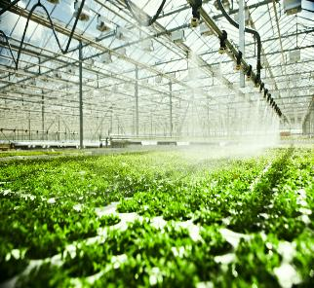
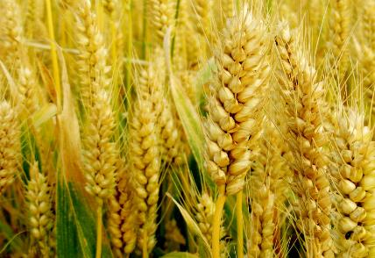

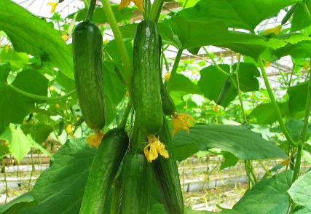
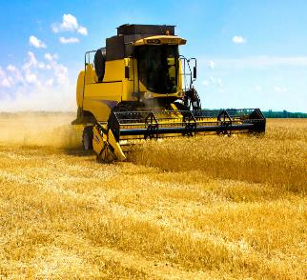
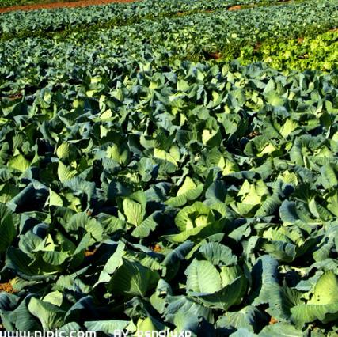
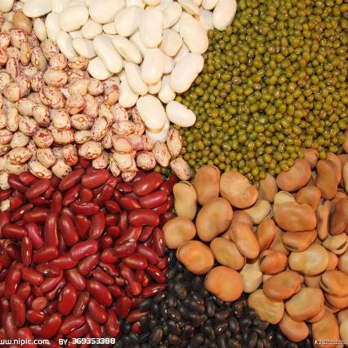
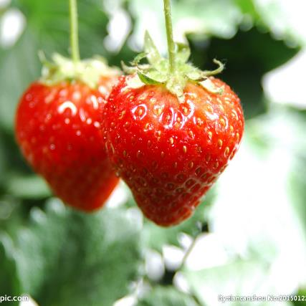


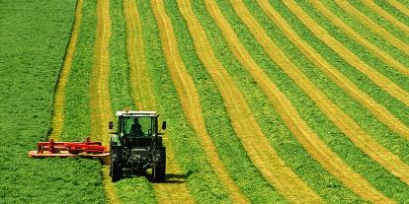

ВСП «Бобринецький аграрний фаховий коледж ім. В. Порика Білоцерківського НАУ»
АКТУАЛЬНІСТЬ І ДОЦІЛЬНІСТЬ ВПРОВАДЖЕННЯ
КОМПЕТЕНТНІСНОГО ПІДХОДУ ЗА ВИВЧЕННЯ ДИСЦИПЛІН
НАПРЯМУ ПІДГОТОВКИ АГРОНОМІЯ
Викладач Олександр ДАВИГОРА

Slide 2



Поліпшення якості освіти є актуальною проблемою не лише для України, а й для всієї світової спільноти, що є відправною точкою інтеграції вітчизняної освіти з європейською.
Сучасне життя вимагає у здобувачів освіти не тільки опанування ними змісту фахових предметів, але й формування у майбутніх фахівців відкритості до нових знань та мобільності, що передбачає їх уміння швидко орієнтуватися в специфічних питаннях сільськогосподарського виробництва в цілому та агрономії зокрема.

Slide 3

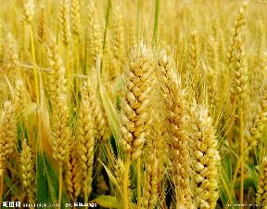

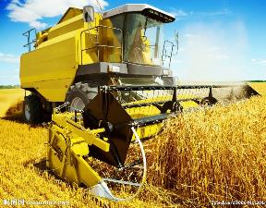
Тому, враховуючи сучасні вимоги ринку праці, виникла гостра необхідність переосмислення мети й завдань освіти та створення сприятливих умов для розвитку особистості кожного здобувача фахової передвищої освіти.
Вирішення цих завдань значною мірою пов’язується з компетентнісним підходом в освіті, що набуває все більшого поширення, оскільки відповідає не тільки вимогам європейського освітнього простору, але й досить високим критеріям сучасного сільськогосподарського виробництва.

Slide 4
Крім того, сучасний агроном має бути високоморальною особистістю, здатною усвідомити своє місце у світі та соціумі, бути спроможним до рефлексії власних вчинків та вчинків інших людей.
Слід зазначити, що в нинішніх умовах інтенсивного розвитку науково-технічного прогресу спостерігається тенденція швидкого старіння знань і досвіду фахівців, що проявляється у відставанні їх особистісних знань та досвіду від передових розробок, різних новацій та сучасних вимог, які ставляться до відповідної посади і професії на виробництві.

Slide 5




Велика увага приділяється проблемі компетентнісного підходу у професійній підготовці майбутнього фахівця з агрономії, а також оволодінню основами педагогічної майстерності та творчості, розвитку педагогічної компетентності викладачів вищої школи.
Нині переваги віддаються фахівцям, які розуміються у психологічних особливостях людей, орієнтуються у сучасних досягненнях науки і практики, володіють методами наукового дослідження, різноманітними інтерактивними технологіями навчання; засобами і методиками професійно-творчого розвитку і саморозвитку, уміння навчатися упродовж життя

Slide 6
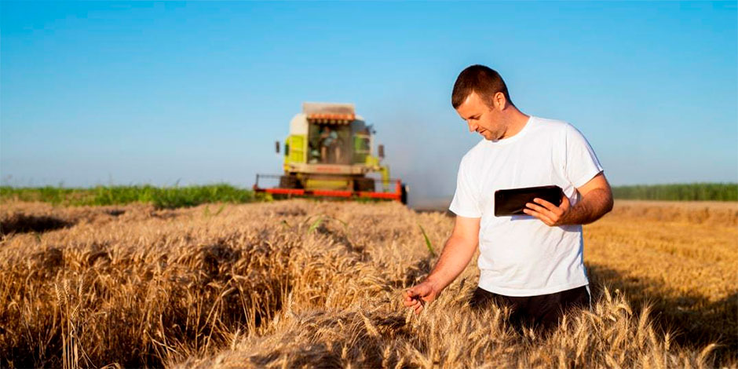


У сучасній науковій літературі розглядається значна кількість понять, що визначають і характеризують рівень розвитку і професійного становлення педагога, його готовність і здатність до здійснення творчої педагогічної діяльності. Зокрема, «компетентність», «обізнаність», «майстерність», «досвідченість». У даному випадку «компетентність» виступає як базове поняття в оновленні змісту навчання, що поєднує знання, вміння, навички й інтелект як складові освіти.

Slide 7

Компетентнісний підхід в освіті ґрунтується на міждисциплінарних, інтегрованих вимогах до результату освітнього процесу.
Саме необхідність допомогти студентам навчитись правильно вирішувати ті чи інші проблеми у певних ситуаціях (навчальних, життєвих, професійних) – спонукала до застосування компетентнісного підходу в освітньому просторі.

Slide 8



У своїх дослідженнях науковці виділяють такі види професійної компетентності:
- спеціальна компетентність – володіння власне професійною діяльністю на достатньо високому рівні, здатність проектувати свій подальший професійний розвиток;
- соціальна компетентність – володіння спільною (груповою кооперативною) професійною діяльністю, співпрацею, а також прийнятими в певній професії прийомами професійного спілкування;
- особистісна компетентність – володіння прийомами особистісного самовираження й саморозвитку, засобами протистояння професійним деформаціям особистості;
- індивідуальна компетентність – володіння прийомами саморегуляції розвитку індивідуальності в рамках професії, готовність до професійного зростання, здатність до індивідуального самозбереження, уміння організовувати раціонально свою працю.

Slide 9
Попередній аналіз літератури дає можливість синтезувати досліджений матеріал і визначити складові професійної компетентності викладача та випускника навчального закладу, які є інваріантними для будь-якого фахівця:
- громадянська компетентність – це обізнаність у питаннях сучасного суспільно-політичного життя, власні погляди та позиція щодо політичних, економічних, соціальних проблем;
- загальнокультурна компетентність – це здатність дотримуватись загальновизнаних життєвих цінностей, що визначається духовно –ціннісними орієнтирами особистості, вміння шанувати й оберігати найважливіші досягнення національної та світової культури; глибоке знання рідної та іноземних мов;

Slide 10
- функціональна (діяльнісна) компетентність – це вміння застосовувати раніше набуті знання у навчанні, професійній діяльності та житті загалом; здатність адаптуватися до стрімких технологічних змін, зростаючих потоків інформації; розуміння необхідності професійної мобільності; використання джерел інформації; комп’ютерні навички та здібності інформаційного управління; планування, контроль та самооцінка професійної діяльності;
- мотиваційна компетентність – це накреслення власних цілей, проектування, професійне навчання, вміння досягати успіху в житті, самореалізація, самоствердження.

Slide 11


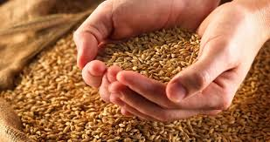


Підсумовуючи, можу зазначити, що впровадження компетентнісного підходу за вивчення дисциплін напряму підготовки Агрономія є одним із важливих концептуальних положень оновлення змісту освіти. Професійна компетентність майбутніх працівників є показником професіоналізму та фахової майстерності.

Slide 12

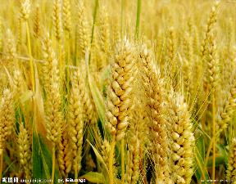

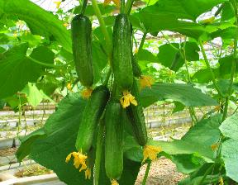
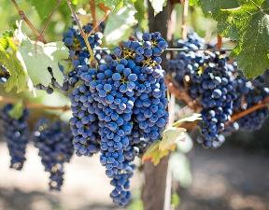

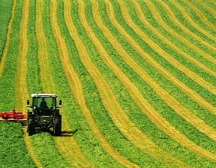
Перспективність компетентнісного підходу полягає в тому, що він передбачає належну готовність випускника до майбутньої професійної діяльності та відповідно високу фахову, педагогічну компетентність викладача.

Slide 13
Дякую за увагу

